Slide 1
Hongik SELab
ebXML을 이용한 과학기술 지식 인프라
통합 아키텍처 설계 연구
A Study on Design of an Integrated Architecture
for Knowledge Infrastructure
in Science and Technology based on ebXML
홍익대학교 소프트웨어공학연구실
박 지 훈
지도교수 : 김영철
Notes:
실무적인 관점에서 Refactoring의 Priority화의 체계적인 Solution 제안
22가지의 Bad Smell 중 유지보수 차원에서 7개를 먼저 찾았다. Reproduction을 위해.
Call by value와 Call by reference 의 개수 차이.

Slide 2
Hongik SELab
Contents
01 연구 동기
02 ebXML
03 과학기술 지식인프라 통합 체계
04 ebXML을 이용한 통합 아키텍처 방안
05 결론 및 향후 계획
06 Q & A

Slide 3
1
연구 동기
Notes:
유지보수 관점에서

Slide 4
연구 동기
2013년 유럽입자물리연구소의 실험 데이터 개방 및 공유를 통해 40여 년간 가설로 존재해오던 힉스 입자의 발견 및 검증 성과
미국 NIH에서는 공공자금 지원으로 수행한 연구프로젝트의 성과물을 온라인으로 공개하도록 한 Public Access Policy가 시행된 이후, 오픈 엑세스 형태로 공개된 논문의 비중이 증가 (2008년 34% 에서 2015년 71% 로 증가)
디지털 기술의 급속한 발전이 개방형 과학(오픈 사이언스), 개방형 혁신 및 과학의 대중화에 기여함을 강조.
Notes:
최근 오픈사이언스를 위한 플랫폼 개발이 국내외적으로 이루어지고 있으며,
과학기술 지식인프라의 데이터 처리 및 서비스 운영을 분석하여
과학기술 지식인프라의 성과확산을 위한
시스템 개발에 대한 요구가 증가하고 있다.

Slide 5
연구 동기
그러므로 포털의 형태로 제공되는 국내 과학기술 지식인프라는 과학기술 정보 수집, 가공 활용을 위한 거버넌스를 위한 오픈 사이언스 아키텍처 적용을 통한 개선이 필요 - 정보섬(information island) 문제
연구활동 전 주기 관리에 필요한 서비스 연동 - 성과활용에서 미래 예측
과학기술 지식인프라 서비스 및 데이터의 융합서비스 지원 - 신규 비즈니스 모델 창출 및 사용자 중심 서비스
Notes:
과학기술 지식인프라는 개별 정보서비스를 통해 서비스 결과 전달이 사용자에게 제한적으로 제공됨으로써 정보섬(information island) 문제를 가질 수 있으며,
연구 활동 전주기 관리에 필요한 서비스 연동을 통한 신규지식 획득과 융합연구 지원의 제약점을 갖는다.

Slide 6
2
ebXML

Slide 7
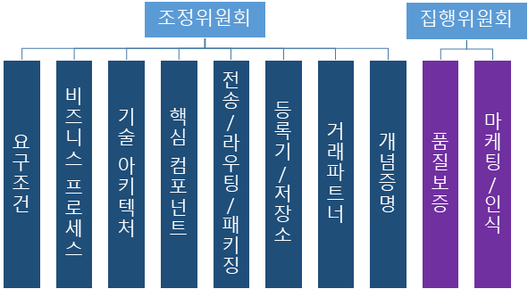
ebXML
ebXML은 총 10개의 팀으로 구성되어 표준화가 추진
Notes:
인터넷과 관련된 기술들의 벌전과 더불어 전자 거래가 확산되면서 국가적인 차원의 전자거래 활성화 방안을 마련하고 있다.
기업-소비자간 거래(B2C)는 관계적인 측면에서 한 고객을 만나면 장기적인 관계라기보다는 1회성 관계일 확률이 높다.
그러나 기업-기업 간 전자거래(B2B)는 기업고객을 대상으로 하기 때문에 제품이 고객사로 납품되었을 때 고객사는 어떤 가치를 얻을 수 있는가를 명확하게 제시할 수 있어야 하고 그 가치가 고객사가 추구하는 방향과 일치해야 한다.
이를 활성화시키기 위해서는 기업 간에 구조화된 정보를 교환할 수 있는 공통의 언어가 필요하다.
많은 조직들은 공통된 비즈니스와 네트워크를 연결하기 위해 전자 기반의 새로운 프레임워크를 개발하기로 하였다.
이를 위해 HTML, SGML의 단점을 보완시킨 XML이 기업 간 전자거래를 위한 기반표준으로 자리 잡게 되었다.
그러나 XML은 단지 표준을 정의하기 위한 기반일 뿐 데이터 구조나 의미를 부여하는 것은 기업에 달려 있으며, 결과적으로는 전자거래를 위한 공통된 표준이 형성되지 못하고 각 기업들은 거래 기업들이 사용하는 인터페이스를 제공하야만 했다. 이러한 문제점을 해결하기 위해 ebXML(Electronic Business Extensible Markup Language)은 기업의 규모나 장소에 관계없이 XML기반 메시지 교환을 통해 기업들 간에 전자거래를 할 수 있게 함으로써 “단일한 글로벌 e-마켓플레이스를 구축”하기 위해 UN/CEFACT와 OASIS가 공동으로 1999년 11월부터 18개월간 진행해온 프로젝트이다.
조정위원회(Steering Committee) 산하에 8개 프로젝트 팀과 집행위원회(Executive Committee) 산하에 마케팅/인식과 품질보증팀 2개의 프로젝트 관리팀이 운영되어 왔다.

Slide 8
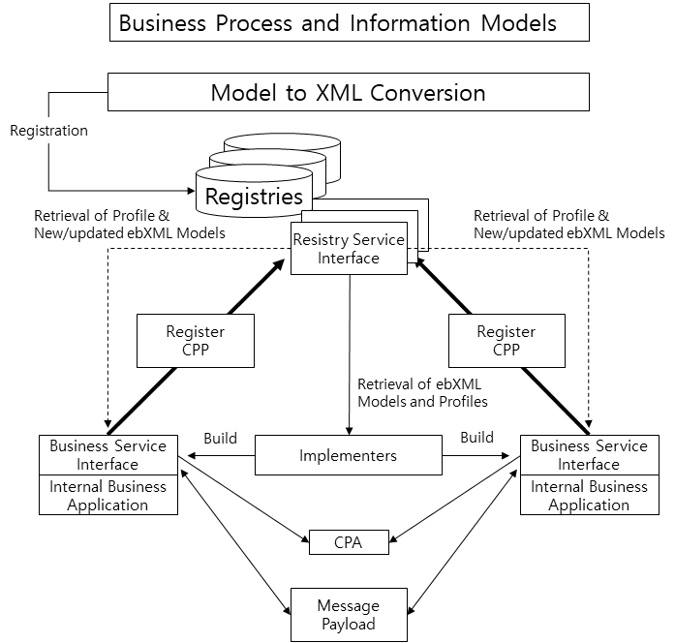
ebXML
ebXML의 기반구조 구성요소간의 상호관계

Slide 9
3
과학기술 지식인프라 통합 체계

Slide 10
과학기술 지식인프라 통합
통합 서비스를 위한 계층 뷰
Notes:
비즈니스 프로세스를 통해 비즈니스 서비스 운영이 이루어지는

Slide 11
과학기술 지식인프라 통합
통합서비스 논리구조
Notes:
융합서비스는 통합 포털을 통해 제공한다.
융합서비스는 비즈니스 규칙에 의해 동작되며, 접속사용자 또는 사용자로 이루어진 가상조직에서는 서비스를 접근한다.
공통 응용환경은 서비스 게이트웨이로 표현하며 내부 및 외부 서비스 연계 수행을 담당한다.
서비스 통합을 담당하는 서비스 게이트웨이는 기존 서비스 전달을 위한 하부구조를 지원하며,
신규 사용자의 융합서비스 접근 시 균일한 인터페이스를 통한 공유 서비스로서 동작할 수 있는 접근 방식이 고려되어야 한다

Slide 12
4
ebXML을 이용한
통합 아키텍처 설계 방안
Notes:
유지보수 관점에서

Slide 13
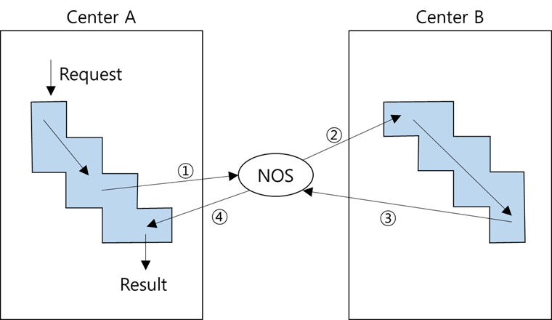
ebXML을 이용한 통합 아키텍처 설계
NTIS
NDSL

Slide 14
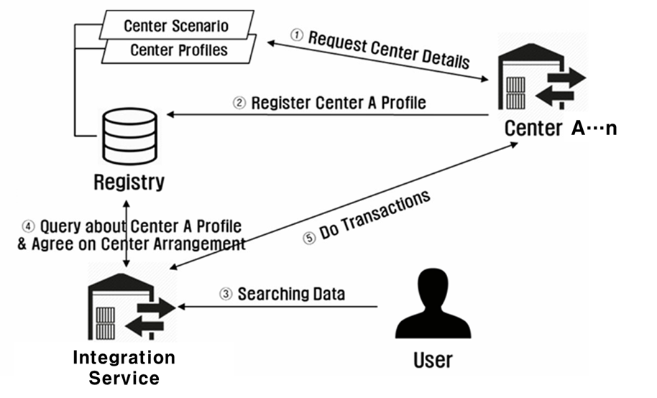
ebXML을 이용한 통합 아키텍처 설계

Slide 15
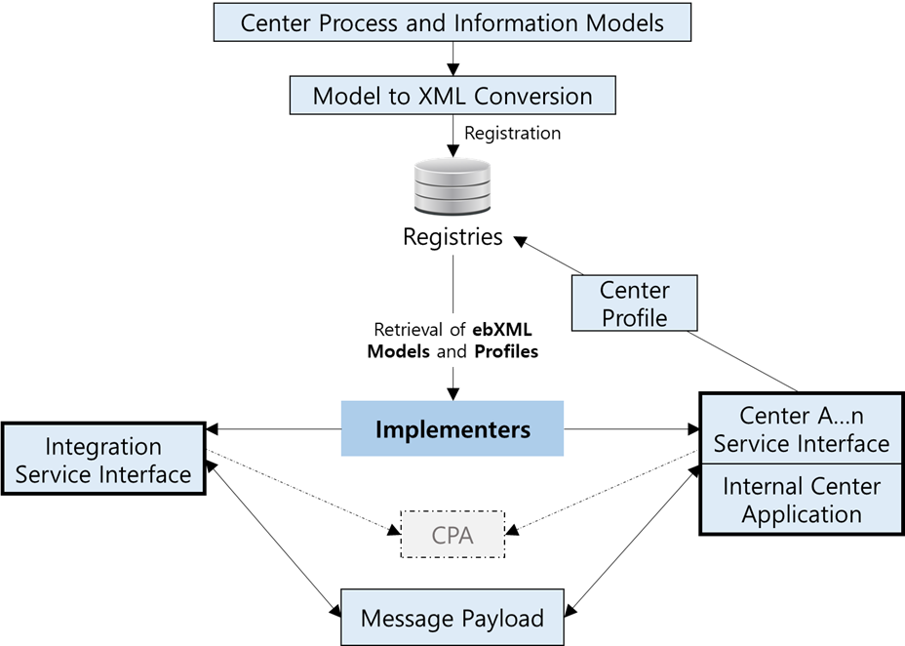
ebXML을 이용한 통합 아키텍처 설계

Slide 16
5
결론 및 향후 계획

Slide 17
결론 및 향후 계획
결론.
과학기술 지식인프라의 데이터 처리 및 서비스 운영을 분석하여 오픈 사이언스 기반의 시스템을 개발하였다.
ebXML을 통한 통합 아키텍처 설계 방법론을 도출하고 통합 아키텍처에서 센터들과 통합 서비스의 연계를 설정하는 방안을 제시하였다.
결과적으로 과학기술 지식 인프라 통합 서비스 센터에서 각 센터들과의 상호운용성을 높여줄 것으로 기대한다.
향후 연구.
ebXML을 적용할 때에 사용되는 XML 구조와 Payload로 데이터를 주고 받을 때 기존의 NOS API보다 얼마나 더 효율적인지 비교할 것이다.
다양한 오픈 사이언스 기반의 통합 아키텍처 설계 방법론을 연구할 것이다.

Slide 19
감사합니다.

